Slide 1
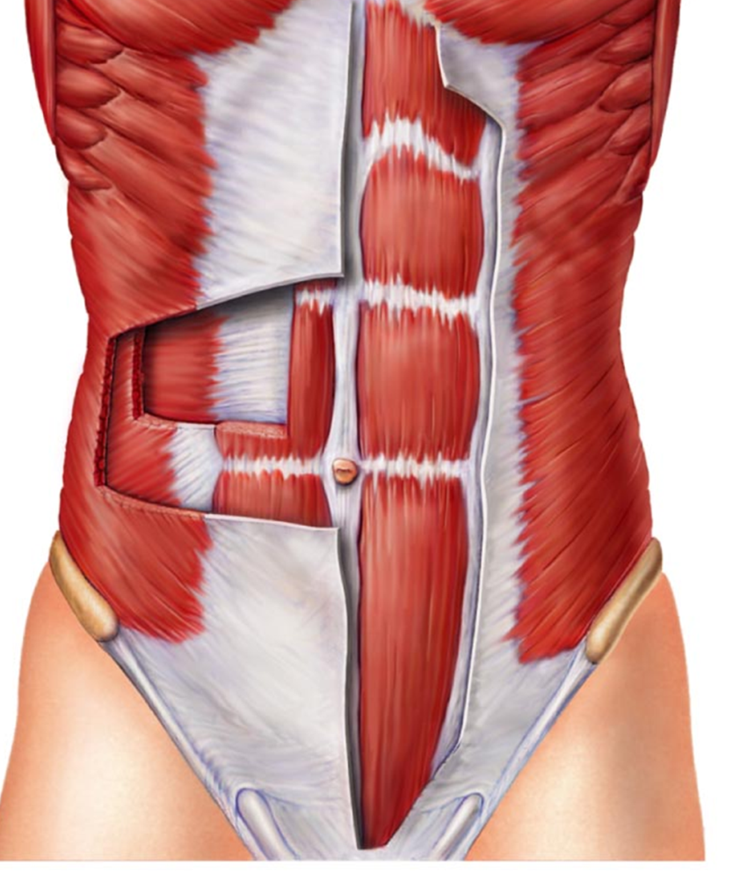
RCG 1036
ANATOMIA TOPOGRÁFICA APLICADA À FISIOTERAPIA
AULA 9: PAREDE ANTERO-LATERAL E POSTERIOR DO ABDOME
Tirapelli

Slide 2
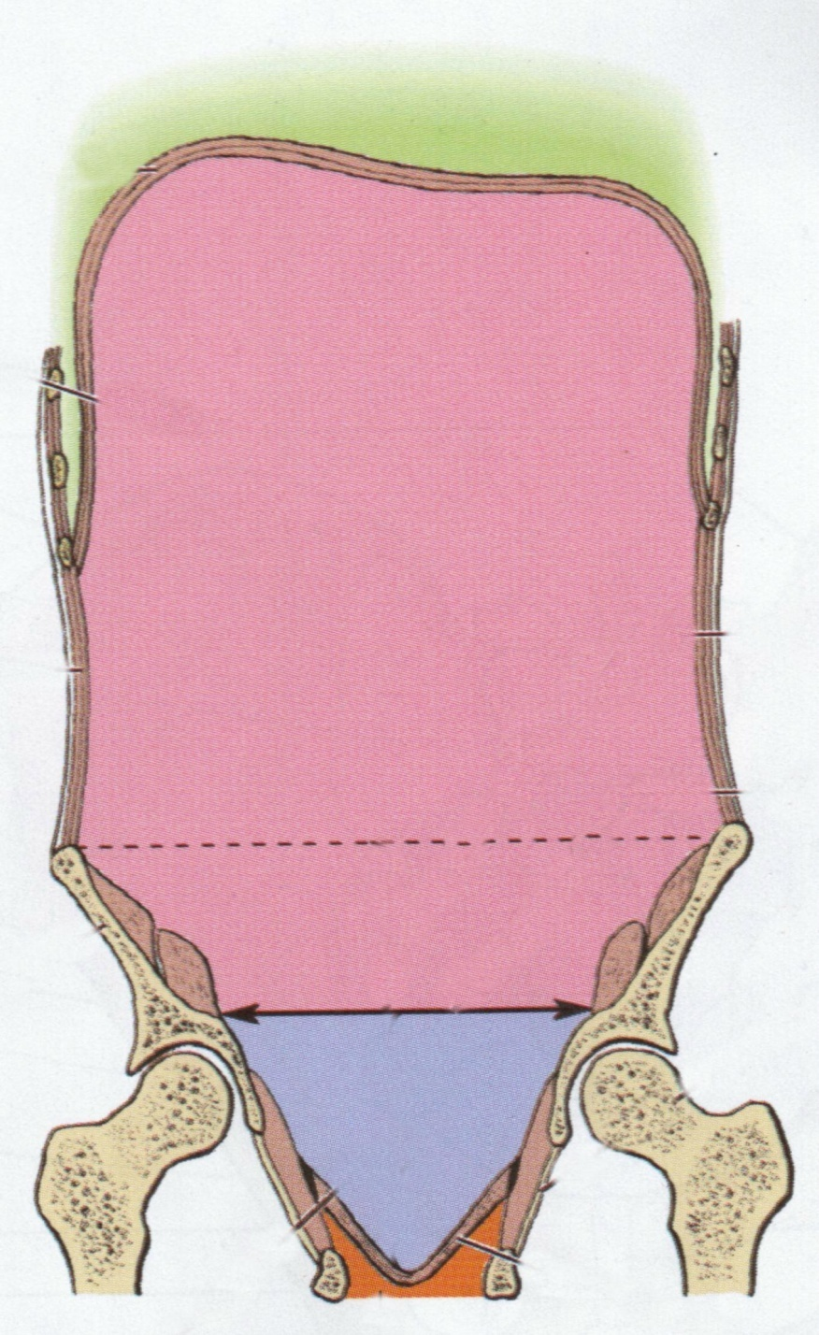
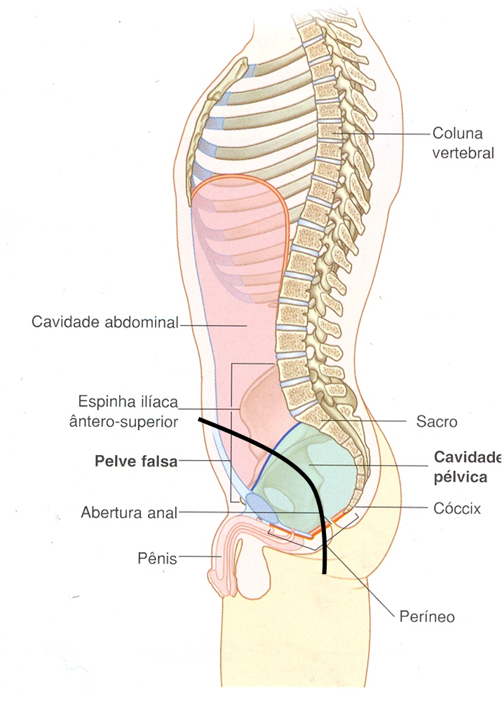
LIMITES
M. DIAFRAGMA TORÁCICO
DIAFRAGMA PÉLVICO

Slide 3
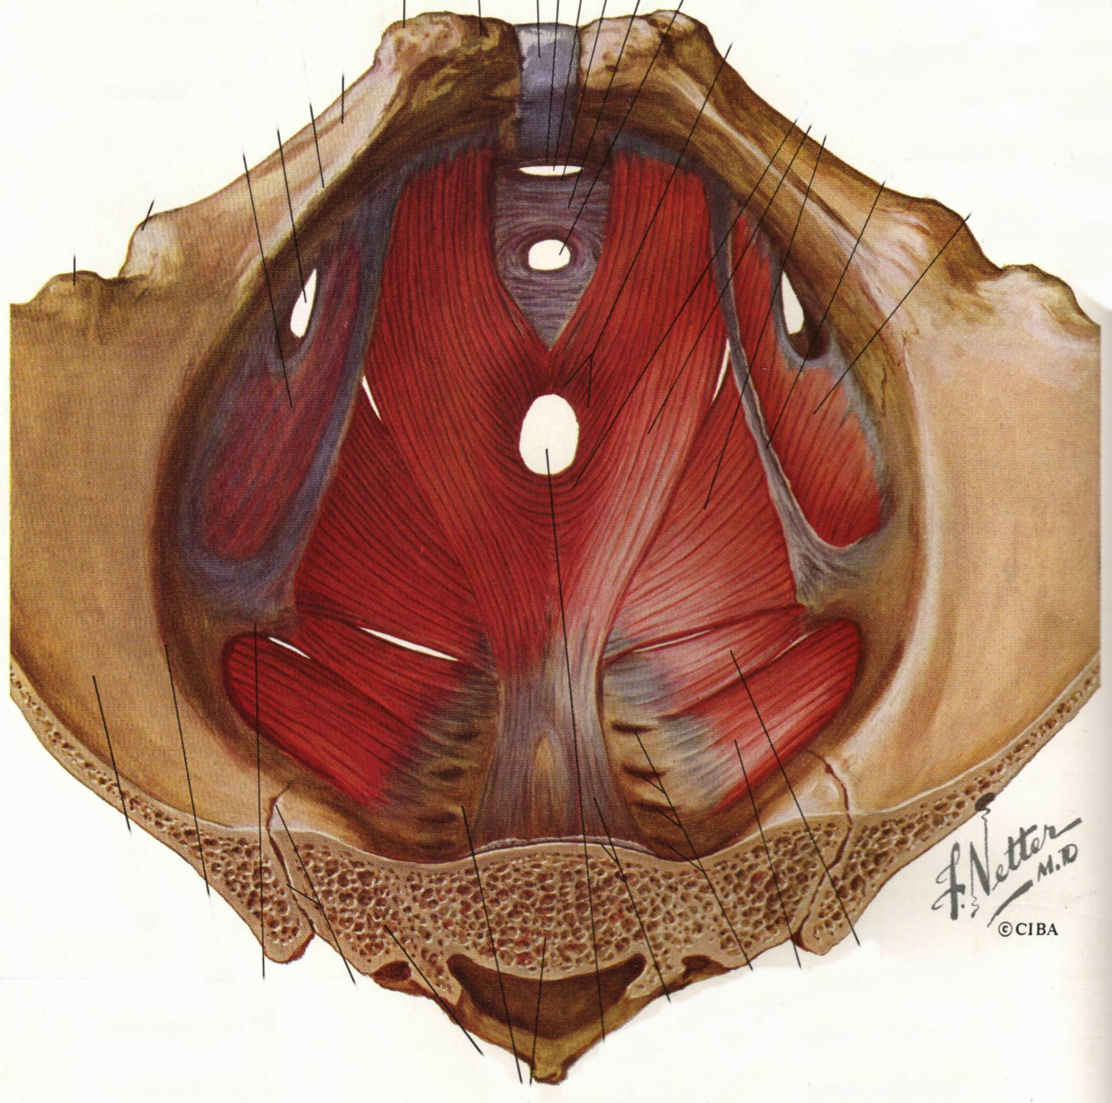
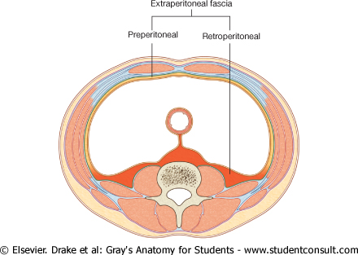
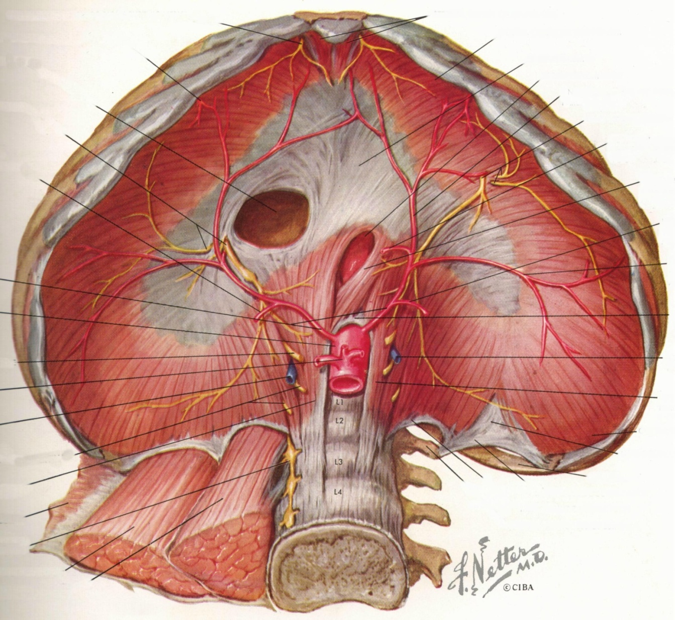
PAREDE ANTERO-LATERAL E POSTERIOR

Slide 4
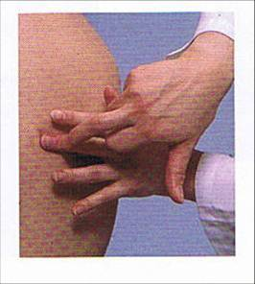
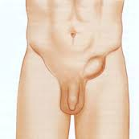
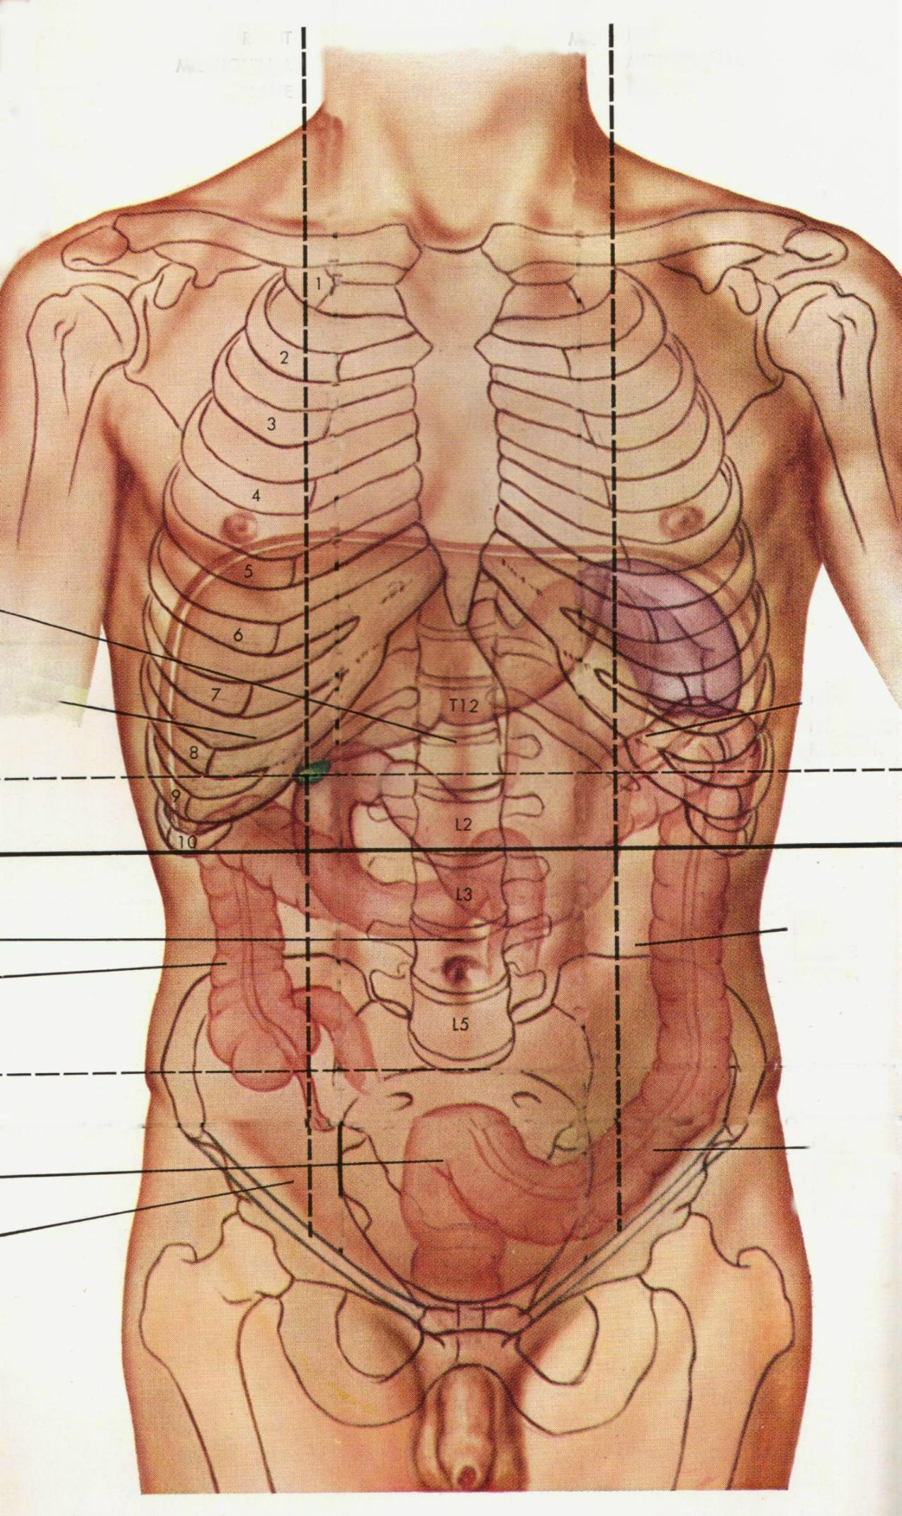
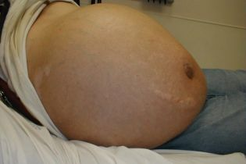
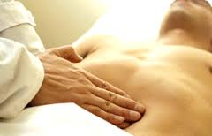
REGIÕES DA PAREDE ABDOMINAL
1 - REG. EPIGÁSTRICA
2 - REG. UMBILICAL
3 - REG. HIPOGÁSTRICA
4 - HIPOCÔNDRIOS (dir./esq.)
5 - FLANCOS (dir./esq.) (lombar)
6 - FOSSAS ILÍACAS (dir./esq.) (inguinal)
4
1
4
5
2
5
6
6
3

Slide 5
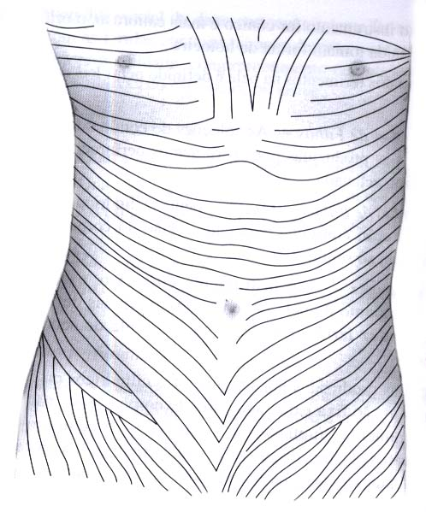
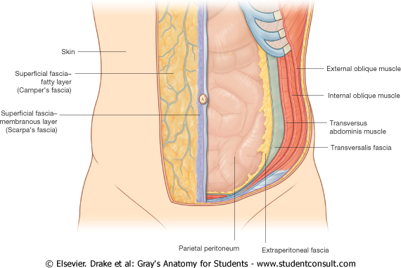
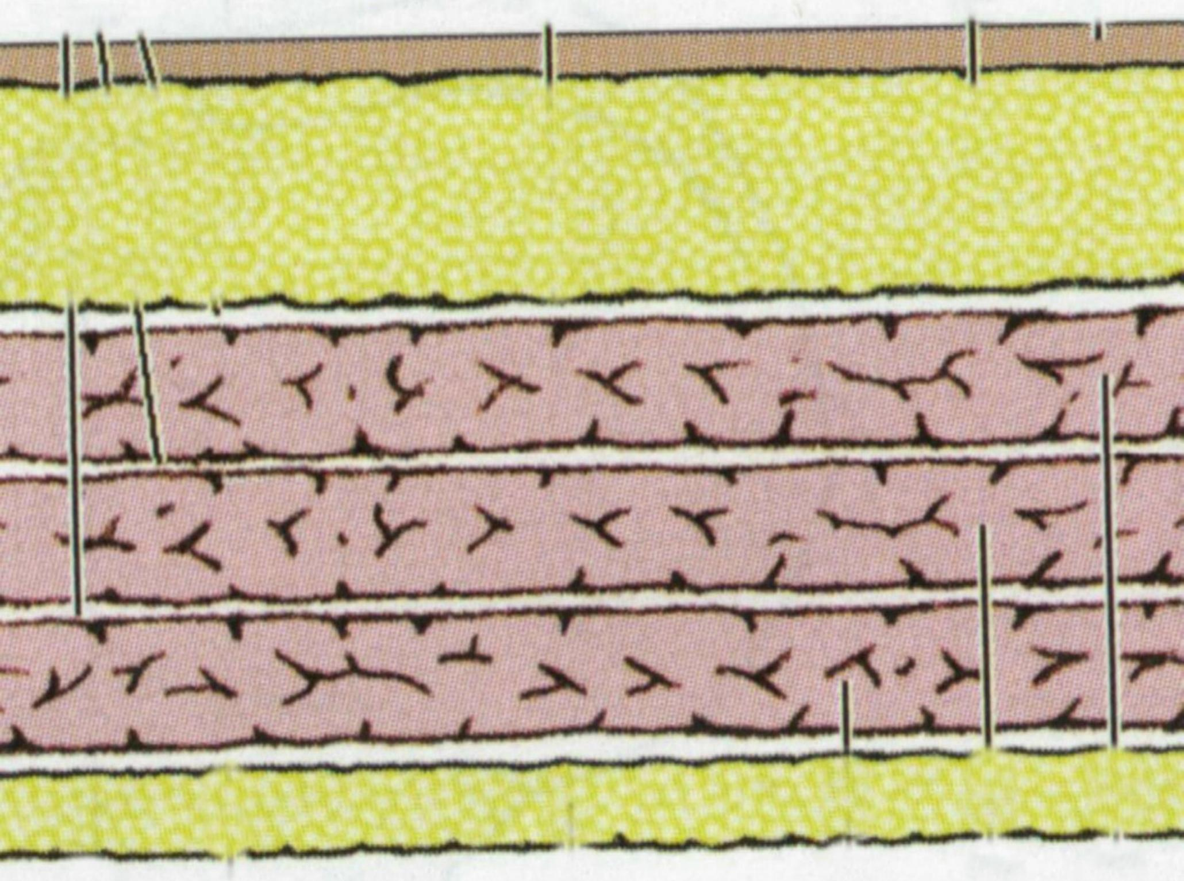
PAREDE ANTERO-LATERAL
epiderme + derme
camada areolar (Camper)
fáscia superficialis
Camada lamelar (Scarpa)
m. oblíquo externo
m. oblíquo interno
m. transverso
fáscia transversal
gordura pré-peritoneal
peritônio parietal

Slide 6
MÚSCULOS DA PAREDE ANTERO-LATERAL DO ABDOME
Oblíquo externo
M. Oblíquo interno
Transverso
M. Reto abdominal
Piramidal
Compressão/ suporte
Rotação e flexão do tronco

Slide 7
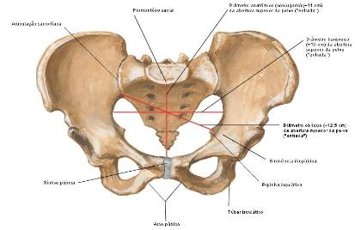
MÚSCULOS DA PAREDE ABDOMINAL

Slide 8
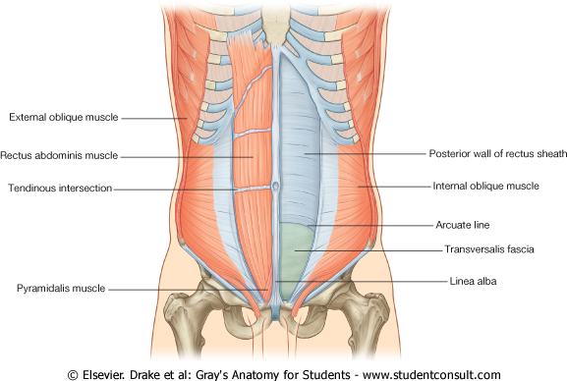
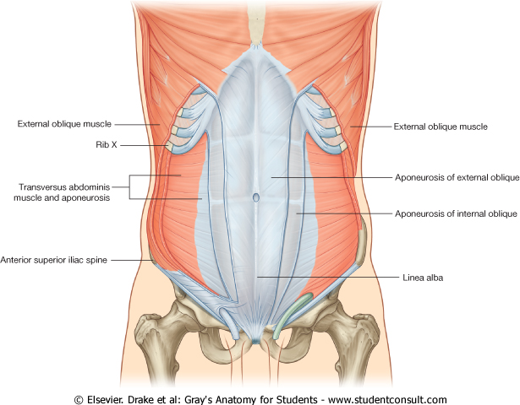
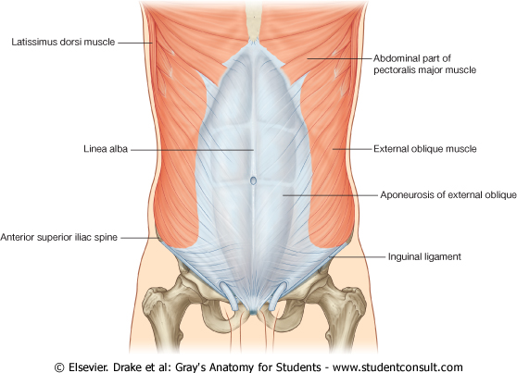
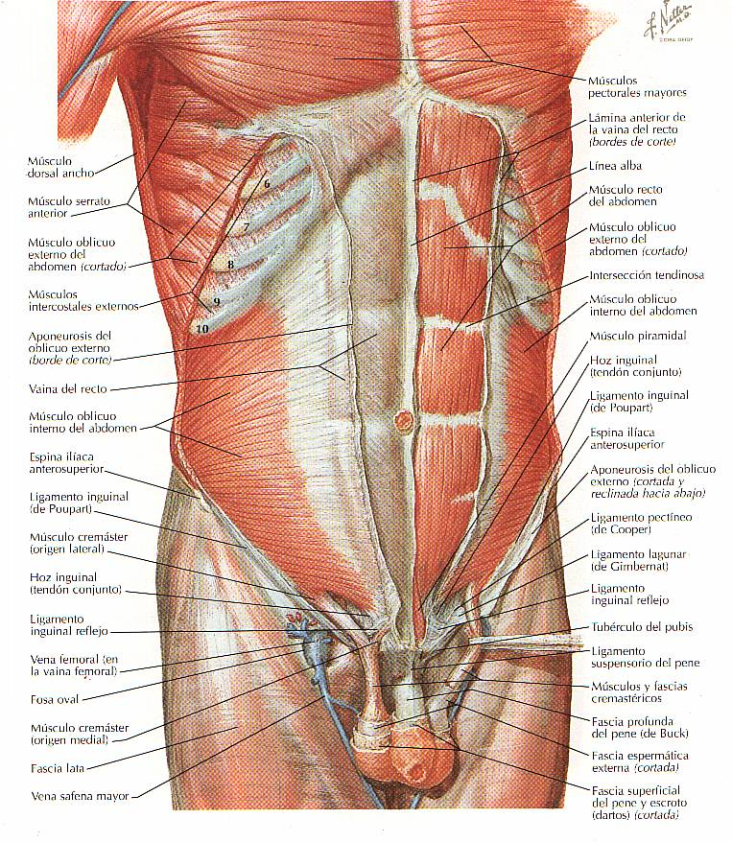
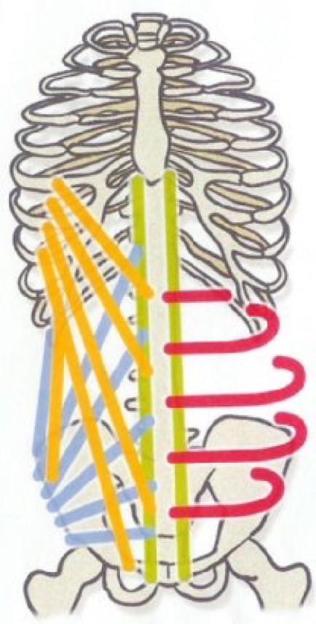
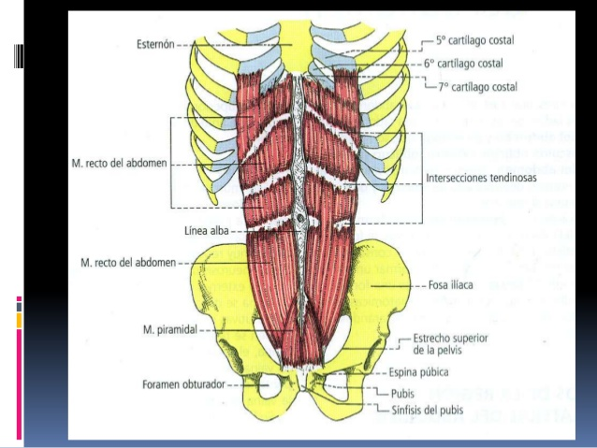
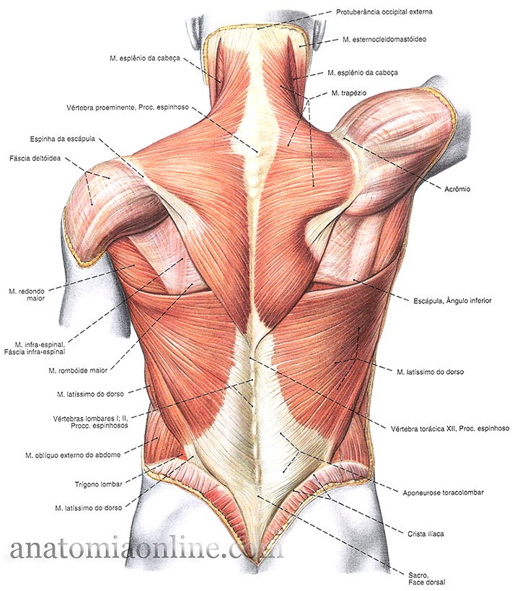
M. Oblíquo Externo
M. RETO DO ABDOME
M. Transverso do abdome
M. Oblíquo Interno
M. PIRAMIDAL

Slide 9
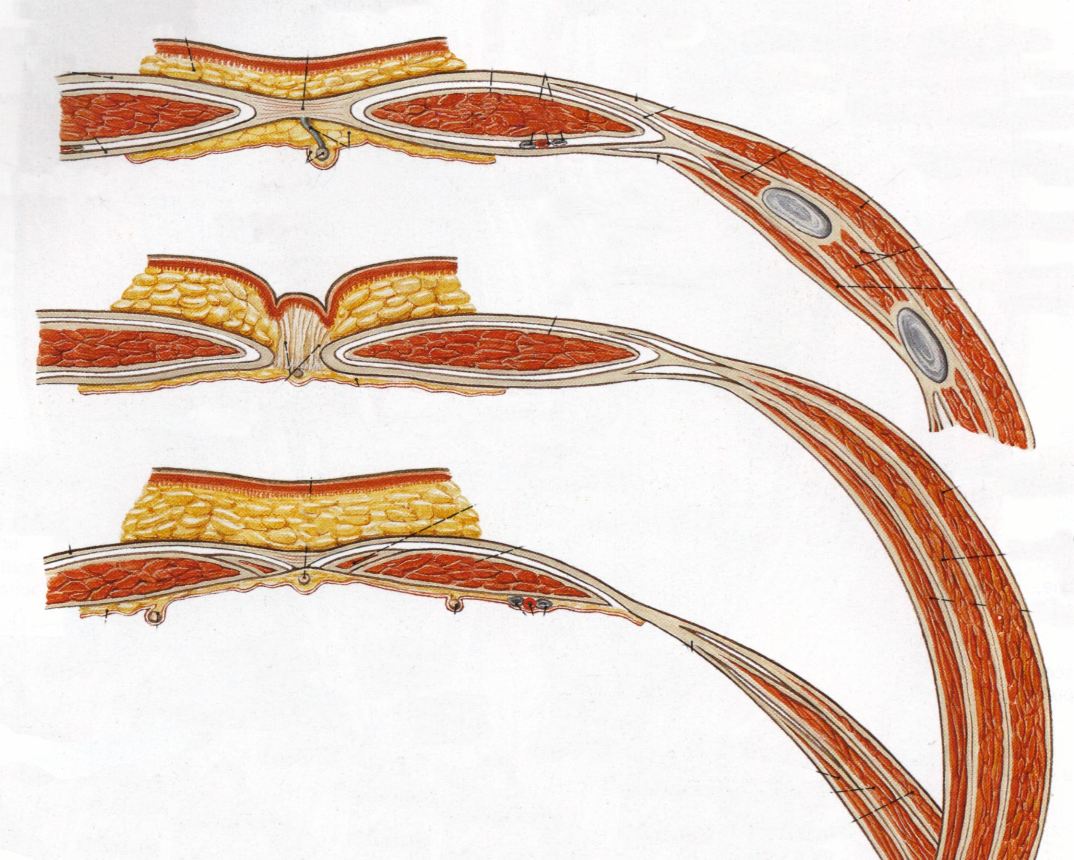
BAINHA DO M. RETO DO ABDOME
LINHA ARQUEADA

Slide 10
VASOS DA PAREDE ABDOMINAL ANTERIOR
A.V. epigástrica superficial
A.V. circunflexa ilíaca superficial
A.V. epigástrica superior
A.V. epigástrica inferior
A.V. circunflexa ilíaca profunda

Slide 11
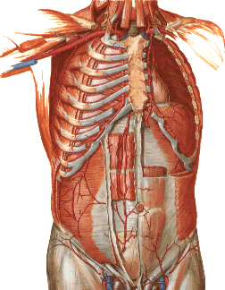
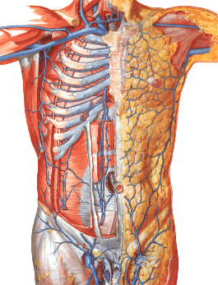
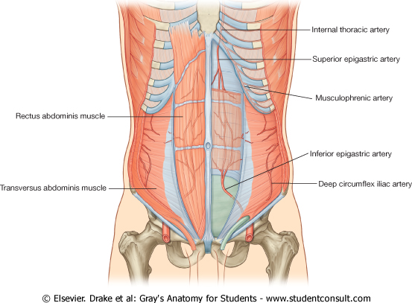

Slide 12
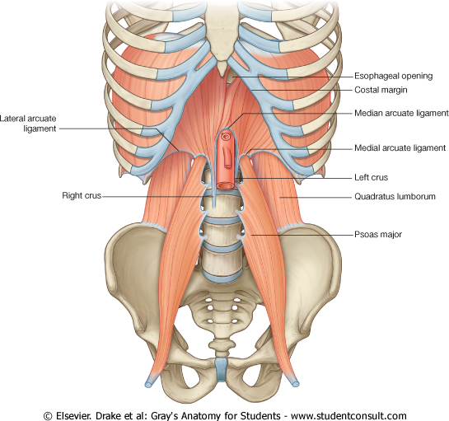
Músculos do abdome PAREDE POSTERIOR DO ABDOME

Slide 13
VASOS DA PAREDE ABDOMINAL POSTERIOR
Aorta
Ramos parietais da aorta abdominal:
Artérias frênicas inferiores
Artérias lombares
Artéria sacral mediana
Veia cava inferior

Slide 14
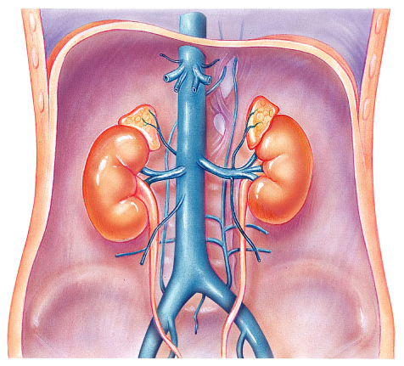

Slide 15
INERVAÇÃO DA PAREDE ABDOMINAL
NN. Toraco-abdominais (ramos cutâneos anteriores e laterais)
NN. Subcostais
NN. Ilio-hipogástricos
NN. Ilio-inguinais

Slide 16
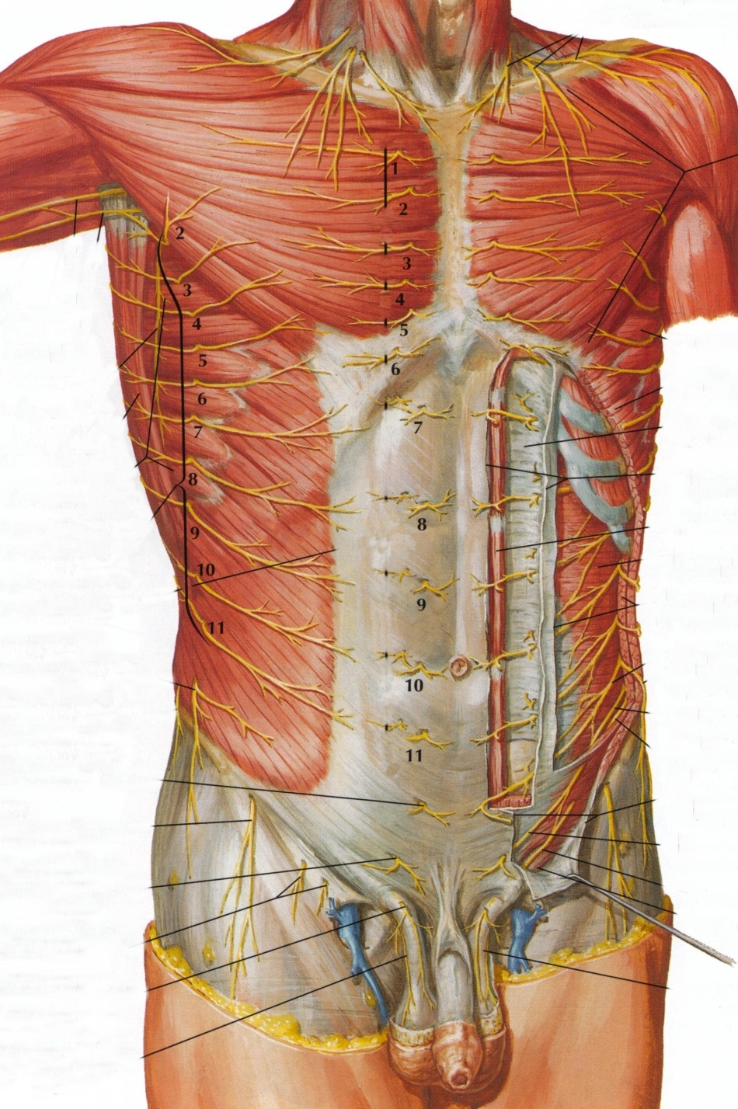
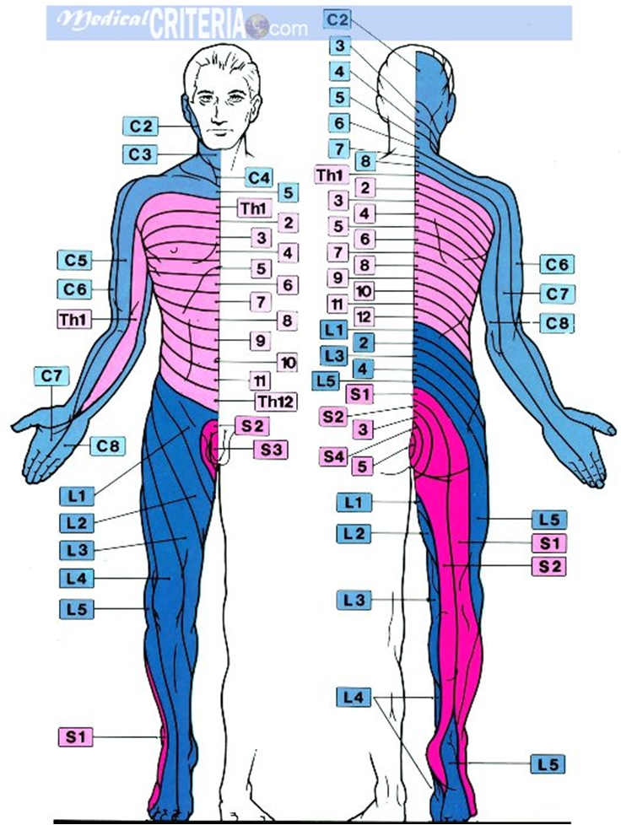

Slide 17
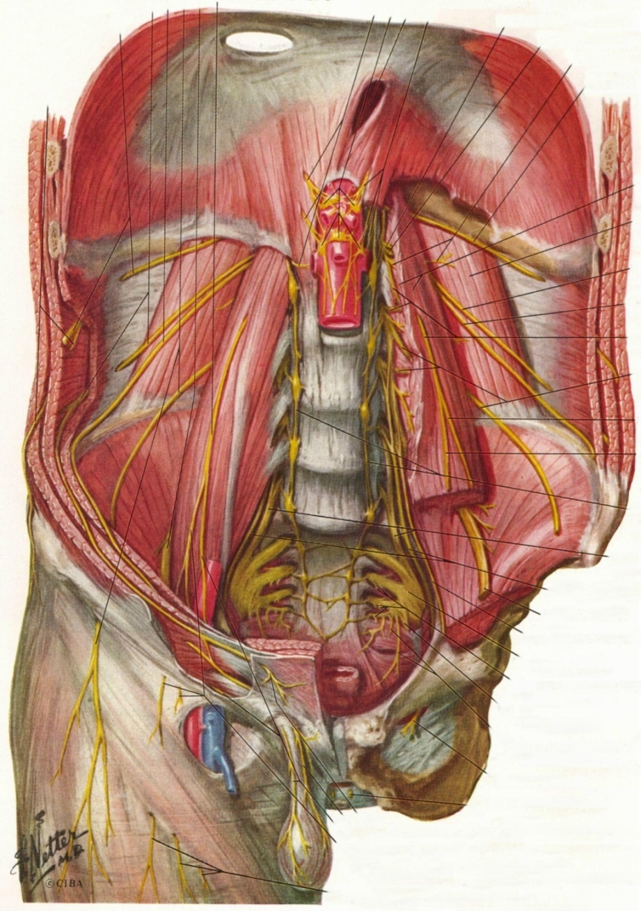
NERVOS QUE ACOMPANHAM A PAREDE POSTERIOR DO ABDOME
PLEXO LOMBAR
Nervo subcostal
Nervo ilio-hipogástrico
Nervo ilioinguinal
Nervo cutâneo lateral da coxa
Nervo genitofemoral
Nervo femoral

Slide 18
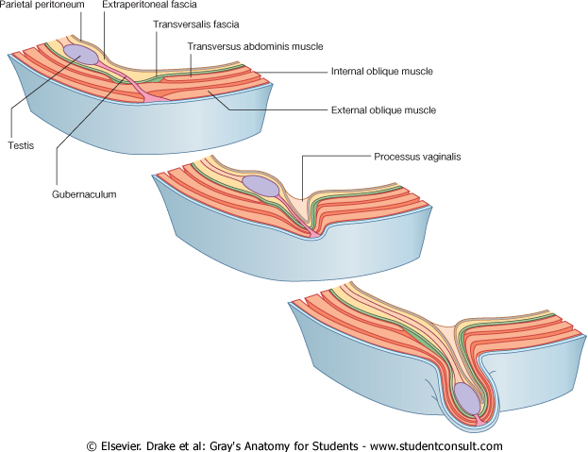
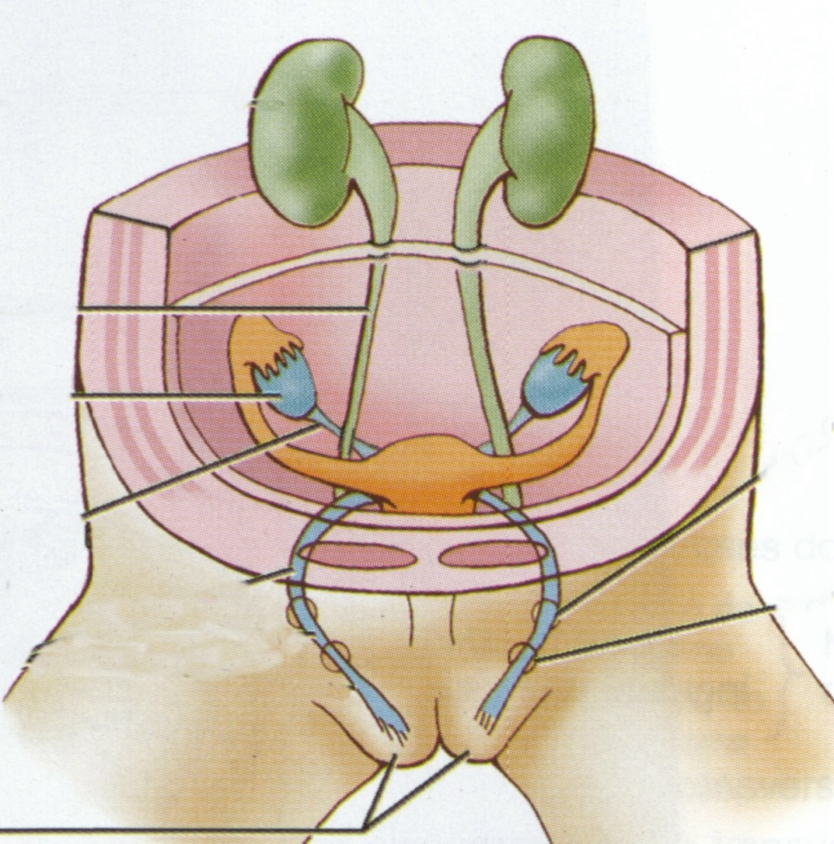
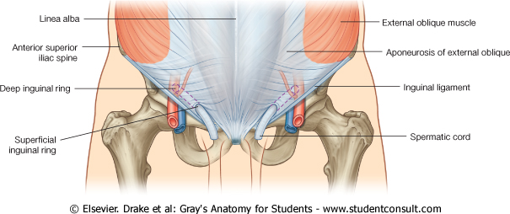
Canais inguinais: Nos homens: permitem a passagem do funículo espermático e testículo (pouco antes do nascimento). Nas mulheres: do ligamento redondo do útero.

Slide 19
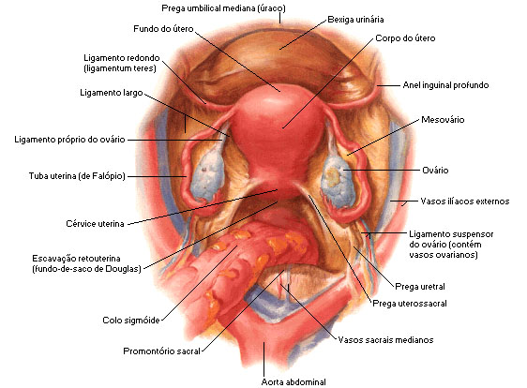
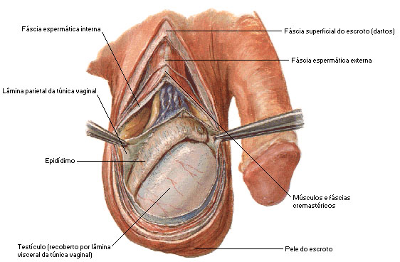
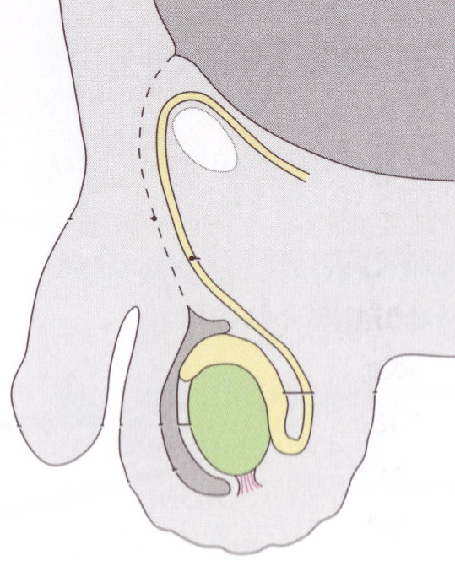
Descida dos testículos e obliteração do processo vaginal
GÔNADA
GUBERNÁCULO

Slide 20
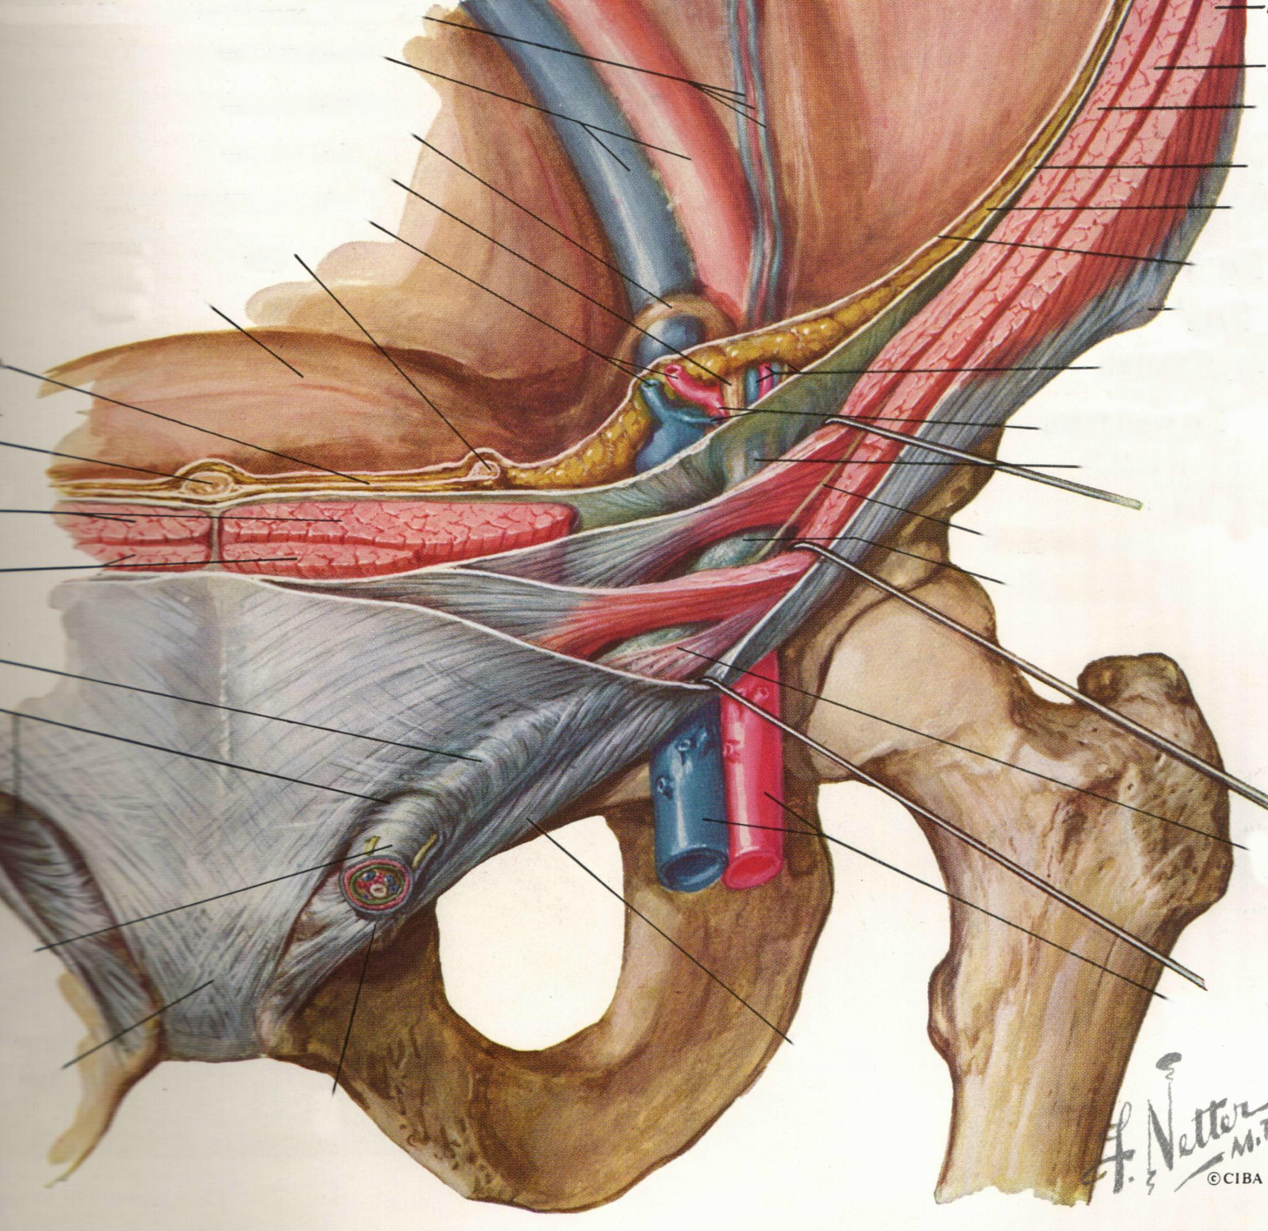
Anel inguinal superficial e profundo
Teto

Slide 21
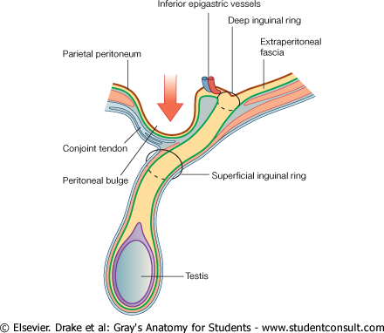
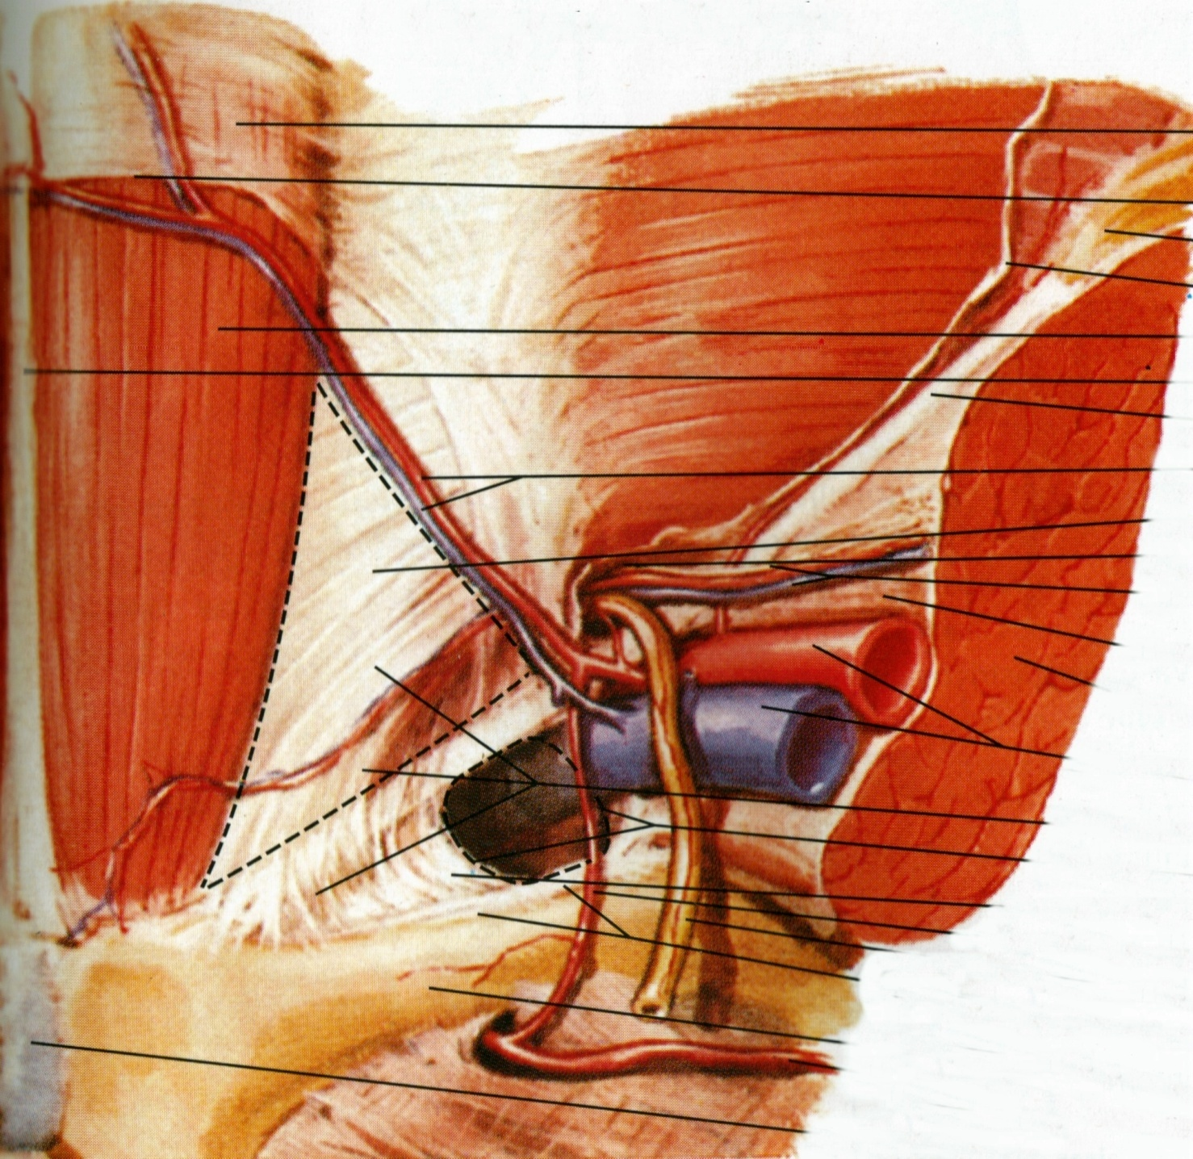
Hérnias inguinais diretas pelo Trígono inguinal

Slide 22
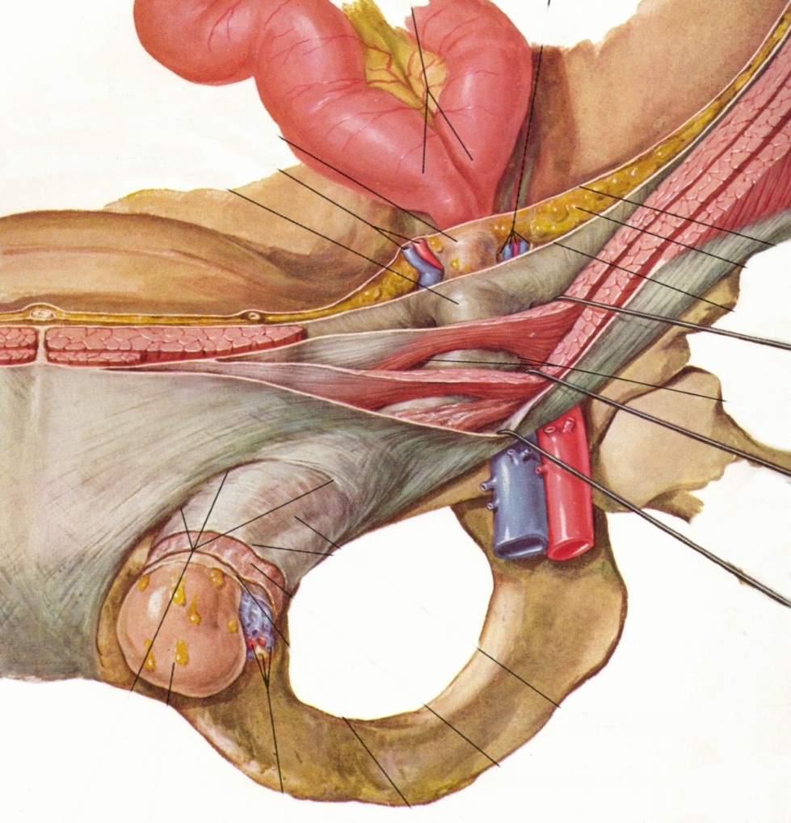
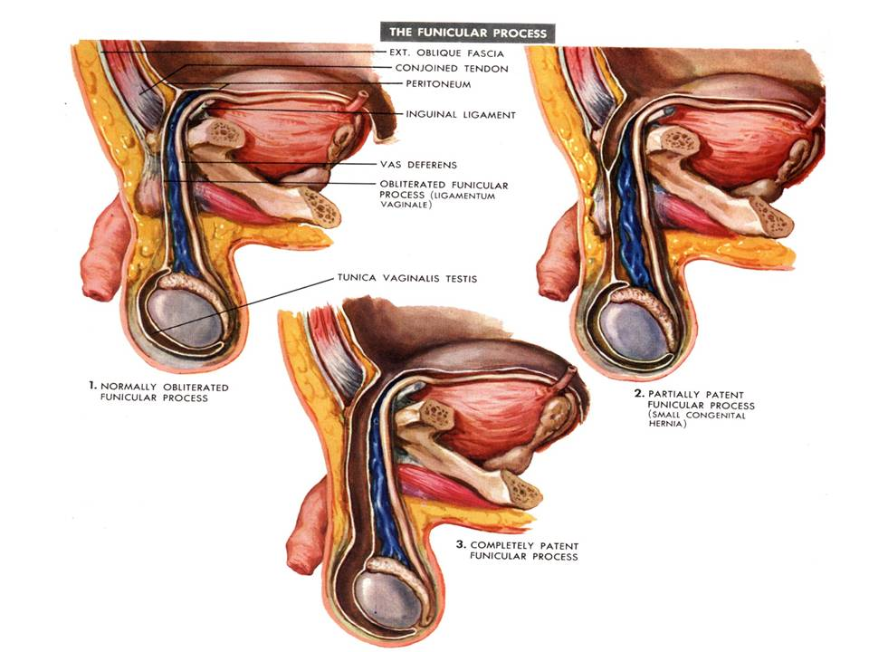
Hérnias inguinais indiretas

Slide 23
CONTEÚDO
Parede abdominal antero-lateral: bainha do reto e canal inguinal;
Parede posterior do abdome: vasos sanguíneos e nervos.

Slide 24
FIM
FIM

